Slide 1
ზუსტ და საბუნებისმეტყველო მეცნიერებათა ფაკულტეტის სტუდენტის ცაავა ბექას პრეზენტაცია
კოსმოლოგია და ელემენტარული ნაწილაკები
"რადიო ტელესკოპები"
თბილისი
2020წ

Slide 2
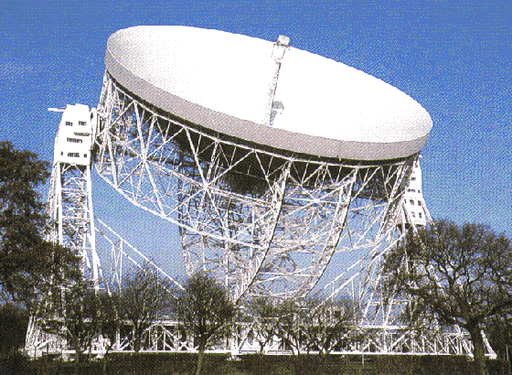
რას აკეთებენ რადიო ტელესკოპები ?!?
კოსმოსური თანამგზავრების თვალყურის დევნება და მონაცემების შეგროვება.
მონიტორინგი რადიო სიგნალების გარე სივრციდან.
ამინდის ამოცნობა, სხვა პლანეტების, ვარსკვლავების და სხვა ასტრონომიული ობიექტების გამოვლენა.

Slide 3
რისი გაკეთება შეუძლია მცირე რადიო ტელესკოპს ?!?
ძლიერი რადიო წყაროების გამოვლენა.
მეტეორების აღმოჩენა.
მაღალი ენერგიის პოლუსების ძიება.
რუკა.

Slide 4
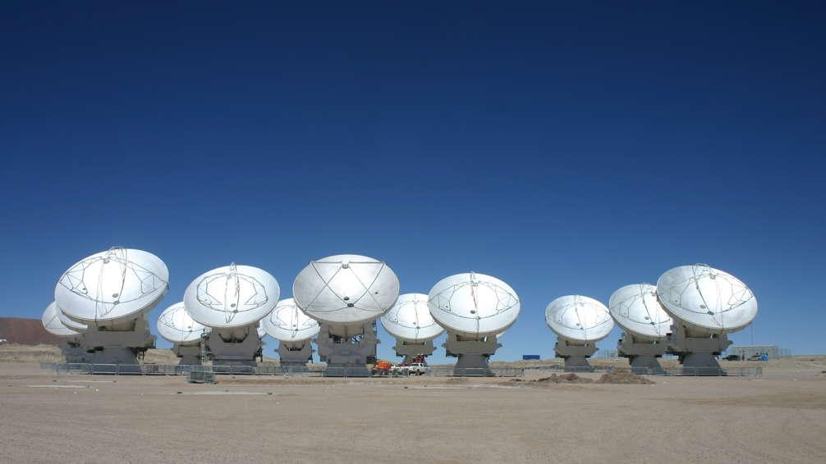
რა არის რადიო ტელესკოპი ?!?
ძალიან მგრძნობიარე რადიო მიმღები.
ზომავს რადიო ტალღების ინტენსივობას.
სიგნალების გამოსავლენად ისვრის მცირე სხივს.

Slide 5
როგორ მზადდება ?!?
პარაბოლური ფორმის თეფში.
თეფშის თავზე დამონტაჟებული ანტენა.
გამაძლიერებელი, რომელიც გამოიყენება სიგნალის მოსაპოვებლად.
ყველა ინფორმაცია იგზავნება კომპიუტერში.

Slide 6

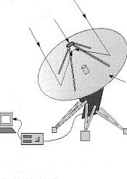
აღწერილობა რადიო ტელესკოპის ?!?
ანტენა
თეფში ასახავს რადიო ტალღებს ანტენაზე.
ანტენა აგზავნის სიგნალს გამაძლიერებელში.
ინფორაცია ჩაწერილია კომპიუტერში.
პარაბოლური თეფში
კომპიუტერი
გამაძლიერებელი

Slide 7
მუშაობის პრინციპი ?!?
სიგნალები იგზავნება გამაძლიერებლებში სიგნალის გასადიდებლად.
სიგნალის დამუშავება ხდება კომპიუტერის მიერ სიგნალის სურათად გადაქცევის მიზნით.

Slide 8
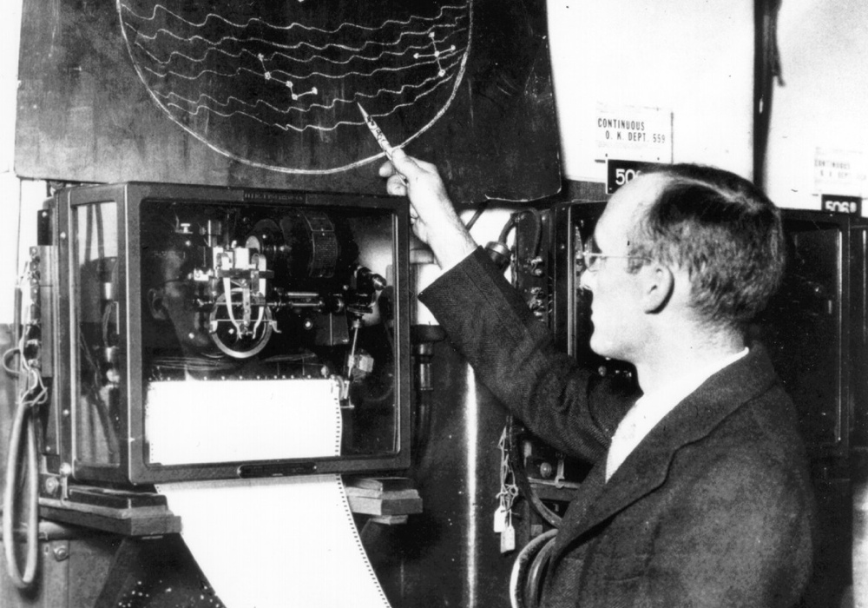
პირველი რადიო ტელესკოპი ?!?
აშენებულია კარლ იანსკის ( Karl Jansky ) მიერ.
დამზადებულია 1931 წელს.
მან ჩაწერა ჭექ-ქუხილი და განალაგა სხვადასხვა კატეგორიაში.

Slide 9
ტიპი რადიო ტელესკოპების ?!?
Haystack რადიო ტელესკოპი.
Westford რადიო ტელესკოპი.
Arecibo რადიო ტელესკოპი.

Slide 10
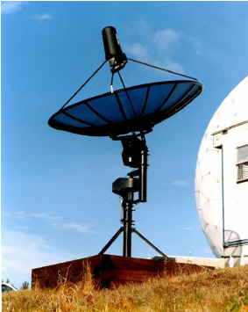
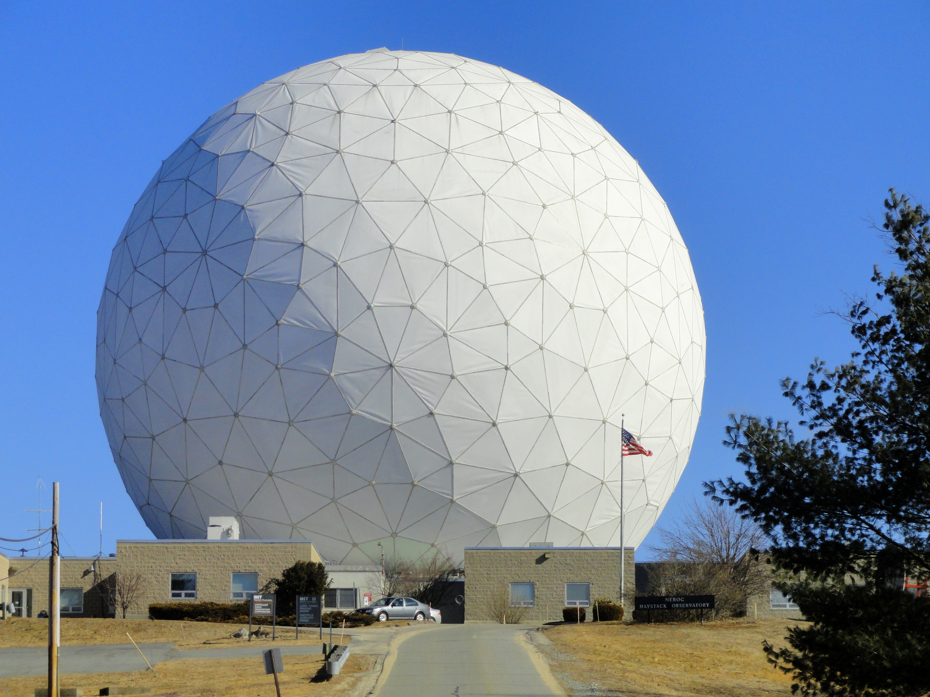
Haystack რადიო ტელესკოპი ?!?
კონტროლირდება დისტანციურად.
ძირითადად გამოიყენება
არის მცირე ზომის ტელესკოპი.
Haystack ობსერვატორია

Slide 11
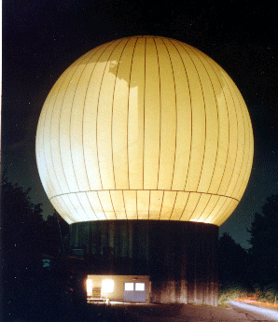
Westford რადიო ტელესკოპი ?!?
გუმბათის ფორმის ტელესკოპი.
შეიქმნა 1961 წელს.
გამოიყენება საკომუნიკაციო ტექნოლოგიებში.

Slide 12
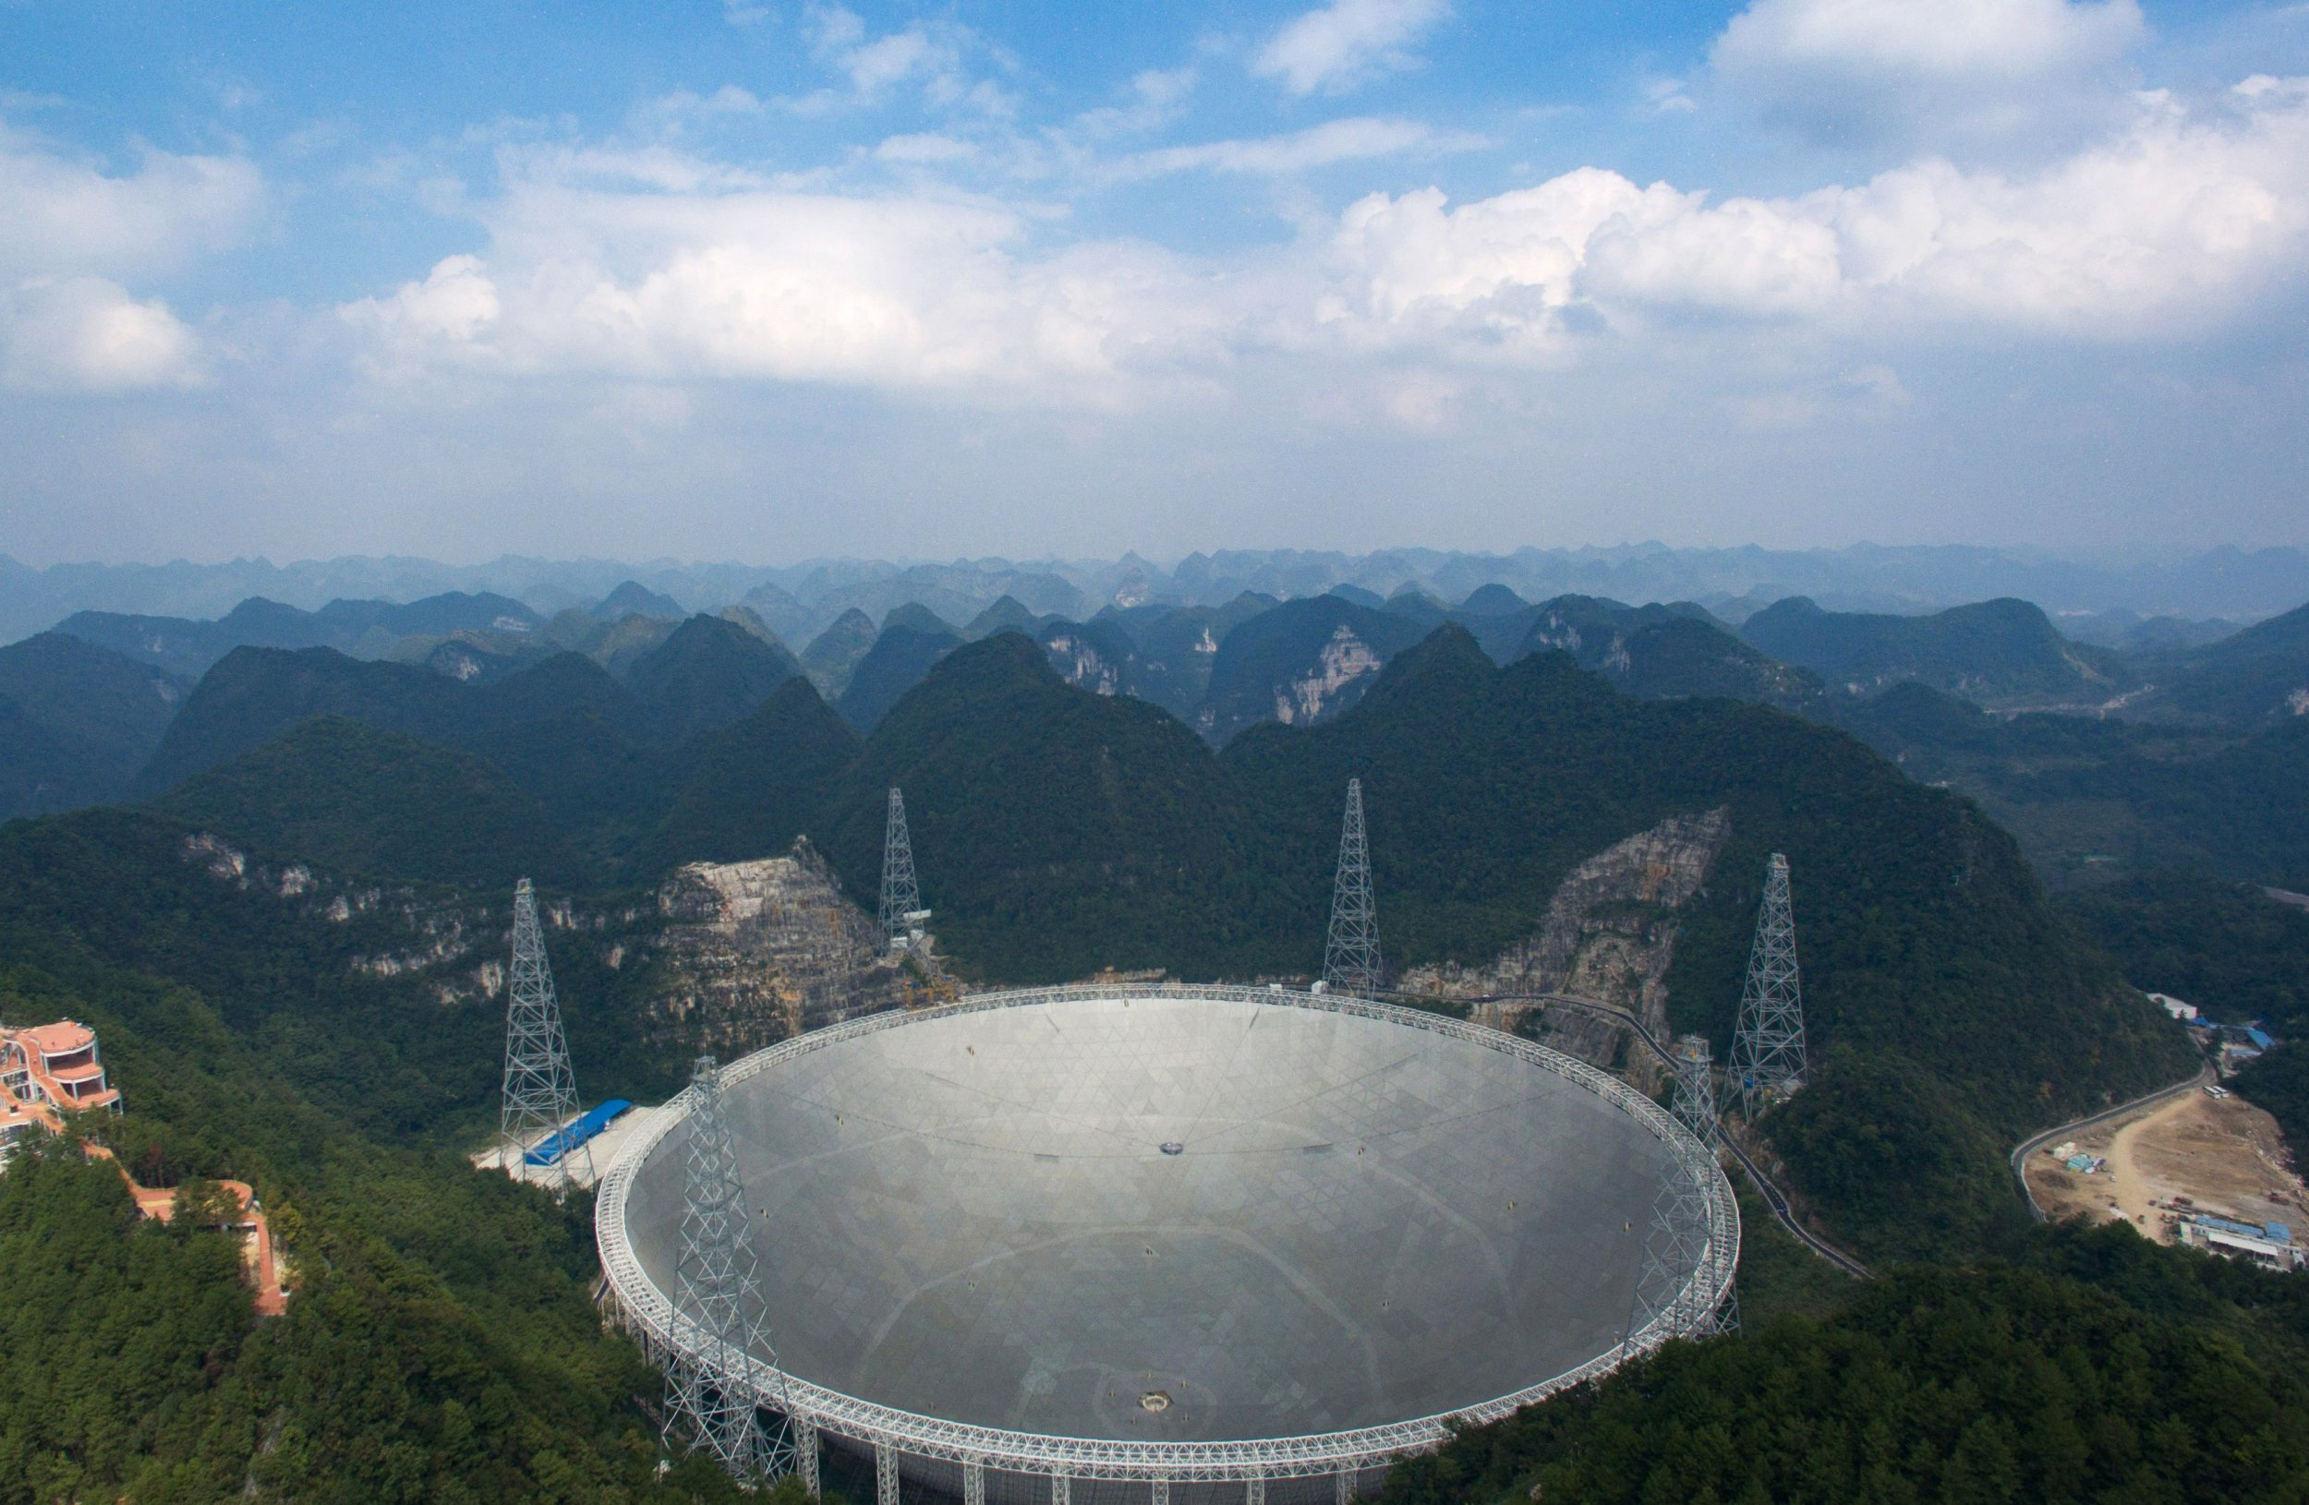
ყველაზე დიდი ზომის რადიო ტელესკოპი ?!?
მდებარეობს China.
აქვს დისტანციური ანტენა.

Slide 13
გმადლობთ ყურადღებისთვის

